Slide 1


DTR-GAN: Dilated Temporal Relational
Adversarial Network for Video Summarization for Graph Data
Yujia Zhang, Michael Kampffmeyer, Xiaodan Liang, Dingwen Zhang, Min Tan, and Eric P. Xing
https://arxiv.org/pdf/1804.11228.pdf
2018.4.30
Movie Summarization for Graph Data
Summary
By Yohei Kawakami
2019/02/13

Slide 2
DTR-GAN: Dilated Temporal Relational
Adversarial Network for Video Summarization for Graph Data
Yujia Zhang, Michael Kampffmeyer, Xiaodan Liang, Dingwen Zhang, Min Tan, and Eric P. Xing
https://arxiv.org/pdf/1804.11228.pdf
2018.4.30
1, Summary
2, What is DTR-GAN …??
3, Experiments, conclusion, and discussion
Movie Summarization for Graph Data
Summary
By Yohei Kawakami
2019/02/13

Slide 3

Summary
Conclusion: DTR GANはstate of art なより完全でコンパクトな要約を生成した。
Problem>>Farmer Work>>
(Back ground)
毎日大量の動画が配信され、動画内の重要な情報を短時間で抽出して理解できることがますます重要である。
(Problem)
1）情報の一貫性、重要性、時間的相関性を確保する選択基準の設定
2）情報の完全性と要約の簡潔さを確保すること
(Farmer Work)
LSTMユニットのメモリメカニズムに完全に依存しているモデルでは、1000タイムステップを超えるビデオシーケンスなど長いビデオに関して、一時的なコンテキストのエンコードに失敗することがある。
(This work)
DTR-GANを用いることによって。先行研究より問題を解決し、より長い時間のビデオシーケンスを安定して要約できるようになった。
What is this thesis for?
How to verified whether it is valid?
動画の要約(サマライズ)に関する研究。
情報の一貫性、重要性、時間的相関性、簡潔さを重視する。
2つの公開ベンチマークデータセットSumMe とTVSumを対象に、
Precision, Recall, 調整F値を計測。
調整F値が先行研究に比べ、SumMeで2.5%, TVSumで1.0%が向上した。
Where is an important point
compared to previous researches?
Is there discussions?
GAN(敵対的生成ネットワーク)により、より精錬された動画要約を行うことが可能になった点。
Where are the key points of
technology and method?
クエリベースのビデオ要約など、より一般に普及できるビデオ要約タスクに
当研究のフレームワークを適用して、個々のユーザー用にパーソナライズされた
動画要約を生成すること
• DTR-GAN(拡張型時間的関係性敵対的生成ネットワーク)
- DTR units(拡張型時間的関係性ユニット)
長期的な時間依存性をよりよく捉えるため、一般的に使用されている
Bi-LSTMを補完するためにDTRユニットを導入
- Adversarial network with three-player loss(３つのロスと敵対的ネットワーク)
発電機のための監視された損失および３人のプレーヤーの弁別子の損失を
有する敵対的ネットワークは、より良い要約結果を得るための正則化の形式として機能する。
Which reserches should I read next?
Video Summarization by Learning Submodular Mixtures of Objectives
Michael Gygli1 Helmut Grabner1 Luc Van Gool1,2 1Computer Vision Lab, ETH Zurich, Switzerland 2PSI - VISICS, K.U. Leuven, Belgium
https://www.cv-foundation.org/openaccess/content_cvpr_2015/papers/Gygli_Video_Summarization_by_2015_CVPR_paper.pdf

Slide 4
What is
GAN…??

Slide 5
What is the GAN…??:
比較：先行研究モデルGAN(敵対的生成ネットワーク)とは…？
Real world
Images
Sample
Discriminator
Real
Loss
Generator
Sample
Fake
Generative Adversarial Nets [Goodfellow et al.(2014)]
https://arxiv.org/pdf/1406.2661.pdf
Latest
Random
variable
GAN(敵対的生成ネットワーク)
偽札を作る偽造者と、見破る警察のような関係。偽造者は、本物と見間違える巧妙な偽造紙幣を作ること（Generator:生成器）、警察は極めて本物に見える偽造紙幣と本物の紙幣を見分ける能力を獲得すること（Discriminator:識別器）を目指す。警察は本物と偽造紙幣を見分けられるように学習、偽造者は巧妙に偽造紙幣を作るというイタチゴッコを繰り返す。
Generator（生成器）VS Discriminator（識別器)

Slide 6
What is
DTR_GAN
…??

Slide 7
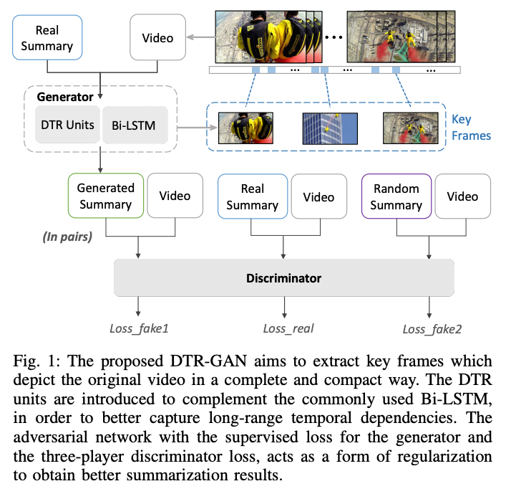
What is DTR-GAN…??:
DTR-GAN：Dilated Temporal Relational Generative Adversarial Network (DTR-GAN)
Figure 1)
DTR_GAN(拡張型時間的関係性敵対的生成ネットワーク)
目的：動画情報を完全かつコンパクトにまとめること
(Generator)
特徴① DTRユニット
長期的な時間依存性をよりよく捉えるために、一般的に使用されているBi-LSTMを補完するDTRユニットが導入
(Discriminator)
特徴② Adversarial network with three-player loss
生成器と、三つの判別器のロスのための敵対的ネットワークは、より良い要約結果を得るための正則化形式として機能する。

Slide 8
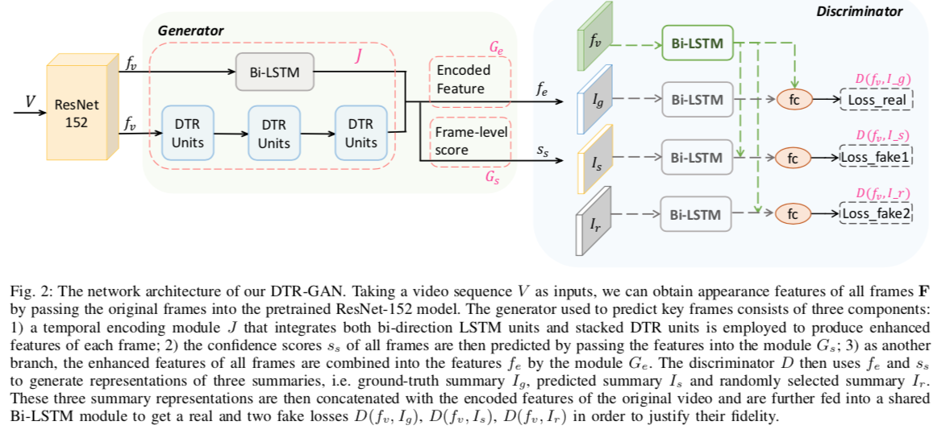
What is DTR-GAN…??:
Network architecture of DTR_GAN: DTR-GANのネットワーク構造全体
Video
Figure 2)
⑴ビデオシークエンスVを、ReNet-152にわたす
すべてのフレームＦの外観特徴fvを得る
⑵キーフレームを予測するために使用されるジェネレータは、以下3つのコンポーネントで構成
（DTR Units×3）
①双方向LSTMユニットと積み重ねられたDTRユニットの両方を統合する時間符号化モジュールＪが、各フレームの活性化された特徴量を生成するために使用される
②特徴量をモジュールGsに渡すことによってすべてのフレームの信頼度スコアSsが予測される
③他の分岐として、全てのフレームの活性化された特徴量はモジュールGeによって特徴量feに結合される。
⑶判別器Dは、feおよびSsを使用して、3つの要約、すなわちグラウンドトゥルース要​​約lg、予測要約ls、およびランダム要約lrの表現を生成
⑷3つの要約表現は、元のVの符号化された特徴量と連結されて、忠実性を正則化するため、共有されるBi-LSTMモジュールに供給され、
3つの損失[D(fv, lg) , D(fv, ls), D(fv、Ir)]が得られる。

Slide 9
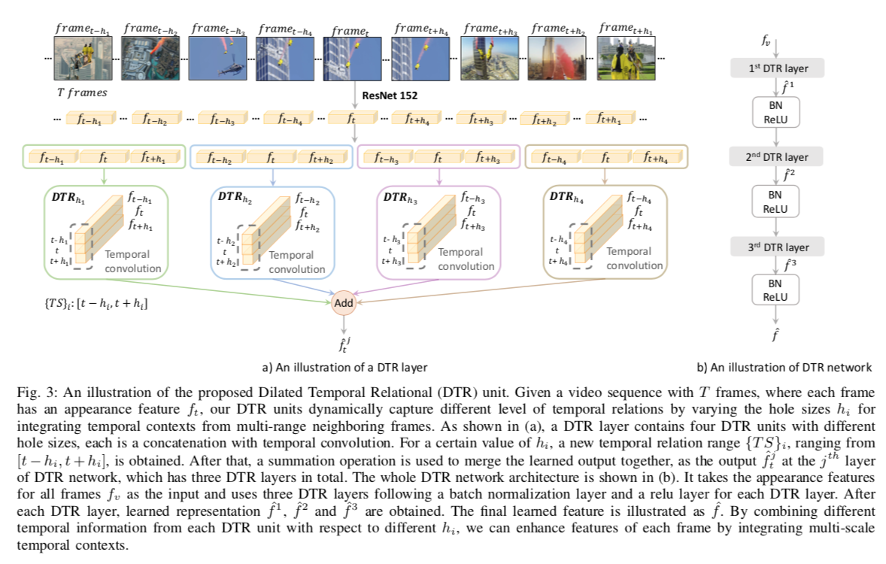
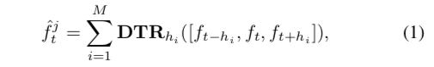

What is DTR-GAN…??:
Dilated Temporal Relational (DTR) unit. : 拡張時間関係ユニットの構造図
different hole sizes, each is a concatenation with temporal convolution:
異なる時間軸で抽出されたフレームに関して、畳み込みを行う。
hi: ホールサイズ
{TS}i: New temporal relation range: 新たに定義されたビデオレンジ
fig3) 異なる時間情報を持つフレームにより、特徴量を高める
⑴ DTR層は、異なるホールサイズを有する４つのDTRユニットを含み、それぞれを畳み込んで連結する。
各フレームが外観特徴ftを有するＴフレームを有するビデオシーケンスに関して、複数範囲の隣接フレームからの時間的繋がりを統合するため、ホールサイズh1を変えて異なるレベルの時間的関係を動的に取り込む。（数式1）
→hiのある値に対して、[t-hi, t-hi]の範囲の新しい時間的関係範囲{TS}iが得られる。(数式2)
⑵合計で3つのDTR層を有するDTRネットワークの第j層での出力として、学習された出力を一緒にマージする。
入力としてすべてのフレームfvの外観機能を取り、バッチ正規化レイヤと各DTRレイヤのReluレイヤーに続く3つのDTRレイヤを使用する。各DTRレイヤの後に、学習表現’f1’、’f2’および’f3’が得られる。最後に学習した特徴は, fとして残る。

Slide 10

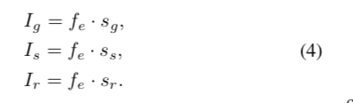
What is DTR-GAN…??:
Numerical Formula: 詳細な数式の説明
（４）
（３）
RF：フィルターの受容範囲サイズ
hi:ホールサイズ
ω: フィルターサイズ/ 3 × 1
J: レイヤー数
Ig, Is, Ir：要約
fe: 特徴量
Sg, Ss, Sr :要約スコア

Slide 11
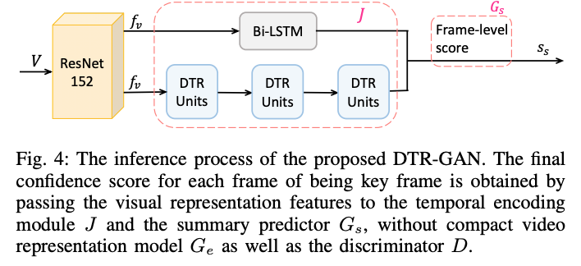

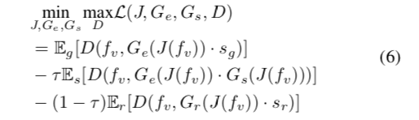


What is DTR-GAN…??:
DTR-GANの推論過程：フレームレベルの信頼度スコアSsの算出
Generator(生成器)を最大化し、Discriminator(判別器)を最小化する
目的関数
fig4 ) DTR-GANの推論過程
キーフレームである各フレームについての最終的な信頼度スコアSsは、視覚的表現特徴を時間符号化モジュールJおよび要約予測モデルGsに渡すことによって得られる。

Slide 12
Experiments,
Conclusion,
Discussion

Slide 13
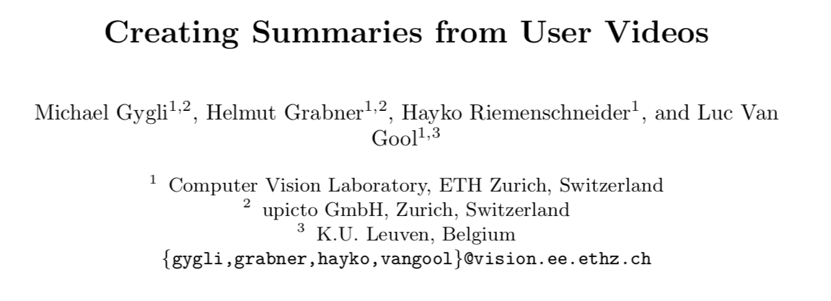
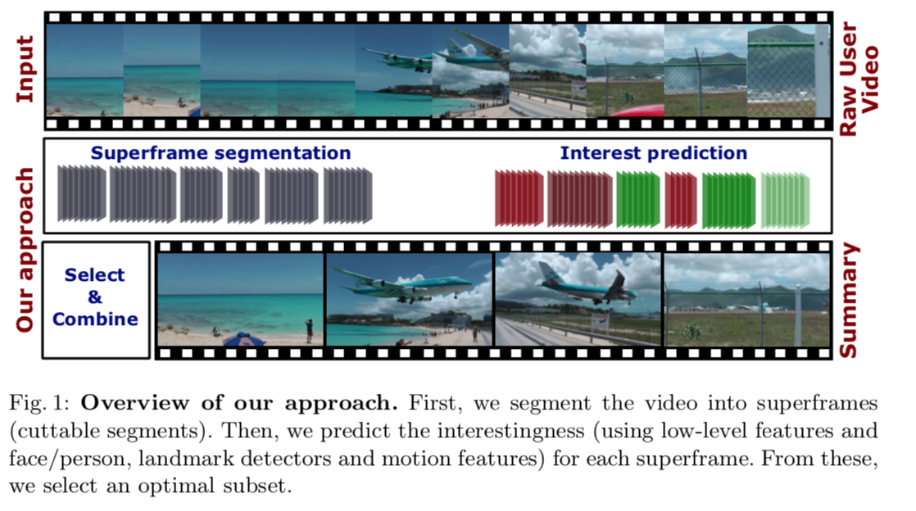
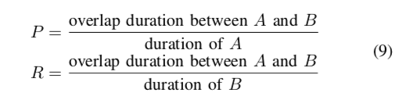
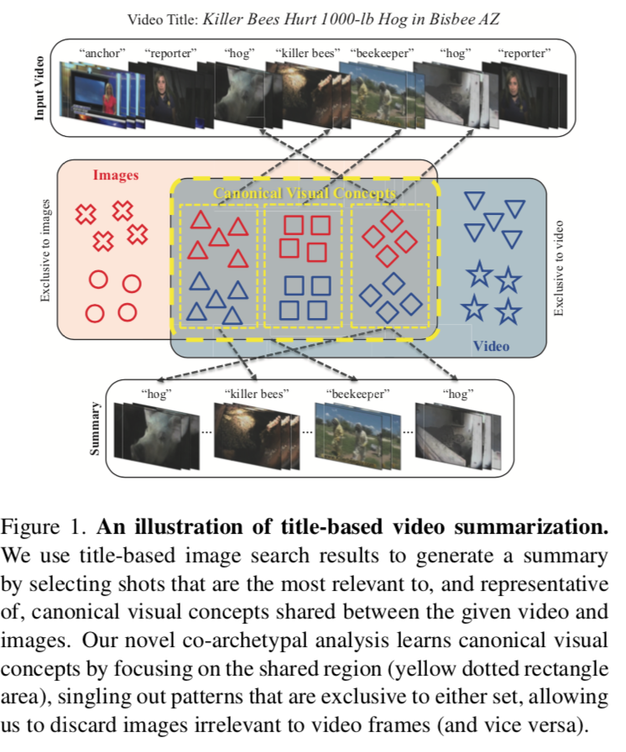
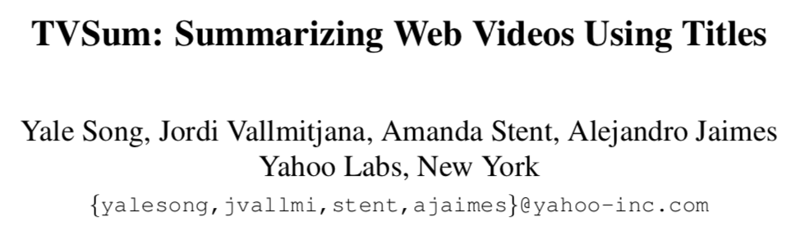

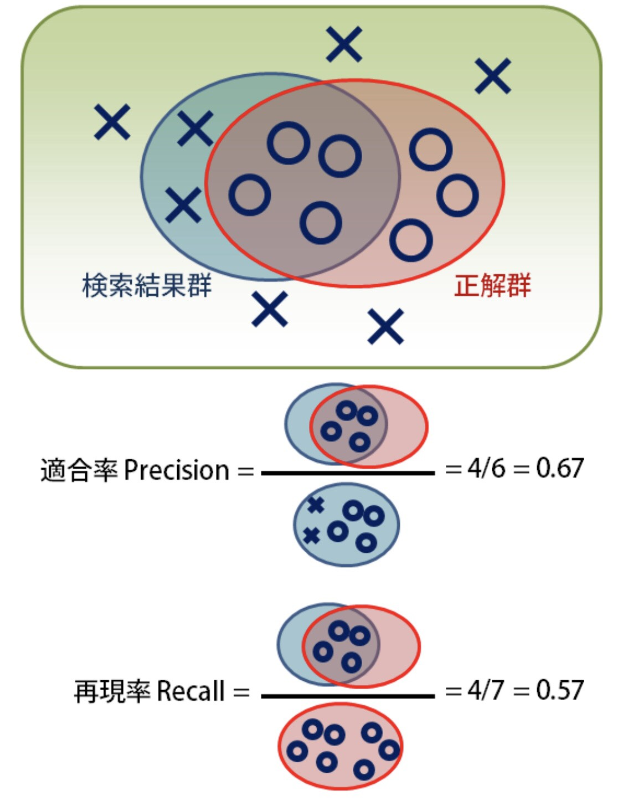
Experiments
:
Dataset & Evaluation Index: 検証データセットと評価指標
https://varcity.ethz.ch/paper/eccv2014_gygli_vidsum.pdf
P : precision(適合率)
R: recall(再現率)
A : generated summary
B : ground-truth summary
https://www.cv-foundation.org/openaccess/content_cvpr_2015/papers/Song_TVSum_Summarizing_Web_2015_CVPR_paper.pdf
Dataset ) ２つの公開ベンチマークデータセット
SumMe(ECCV2014)
一人称視点と三人称視点の両方からの複数のイベントをカバーする25本のビデオ。動画の長さは1〜6分
TVSum(CVPR2015)
TVSumデータセットには、TRECVidマルチメディアイベント検出（MED）データセットの10のカテゴリをキャプチャした50のビデオが含まれています。ニュース、料理、スポーツなど多くのトピックが含まれており、各ビデオの長さは1〜5分
Harmonic F-measure(調整F値)
Evaluation Index ) 評価指標（precision, recall）
【詳細】
・訓練用にビデオの80％、テスト用に20％をランダムに選択
・先行研究と同じく、生成サマリと一般的正解サマリとの間の
類似性を評価する
・時間的セグメンテーション方法KTSを適用
・要約動画の長さは元のビデオのの15％未満にする制約
【検証環境】GTX TITAN X 12GB GPUを搭載したTensorFlowを使用して作業を実装。学習率を生成器に対して0.0001、判別器に対して0.001と設定

Slide 14
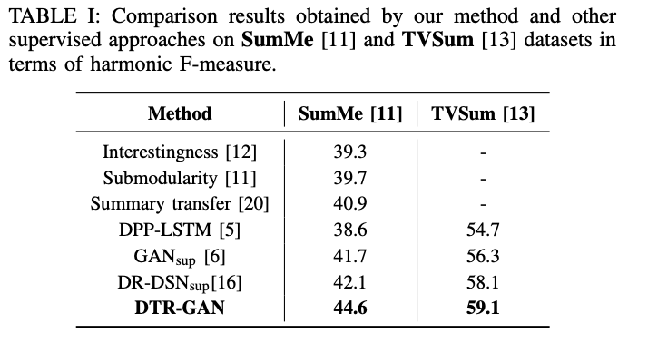
Result:
Harmonic F-measure: 調整F値が先行研究に比べ、SumMe2.5%, TVSum1.0%精度が向上した

Slide 15
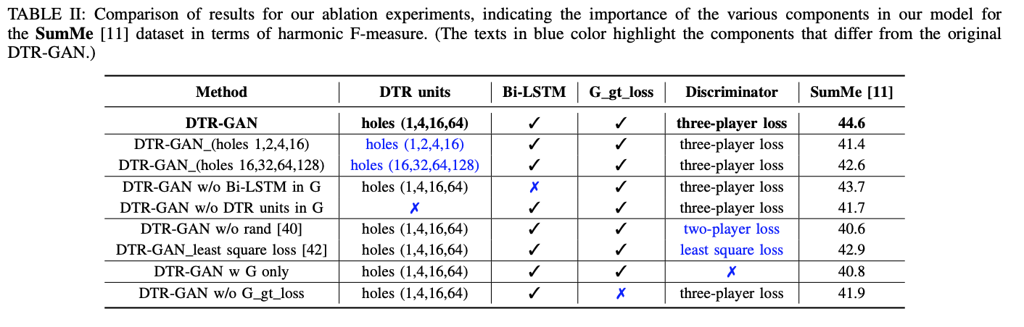
Result:
Harmonic F-measure: 調整F値は、今回取り入れた全てを利用したDTR-GANが最も良かった

Slide 16
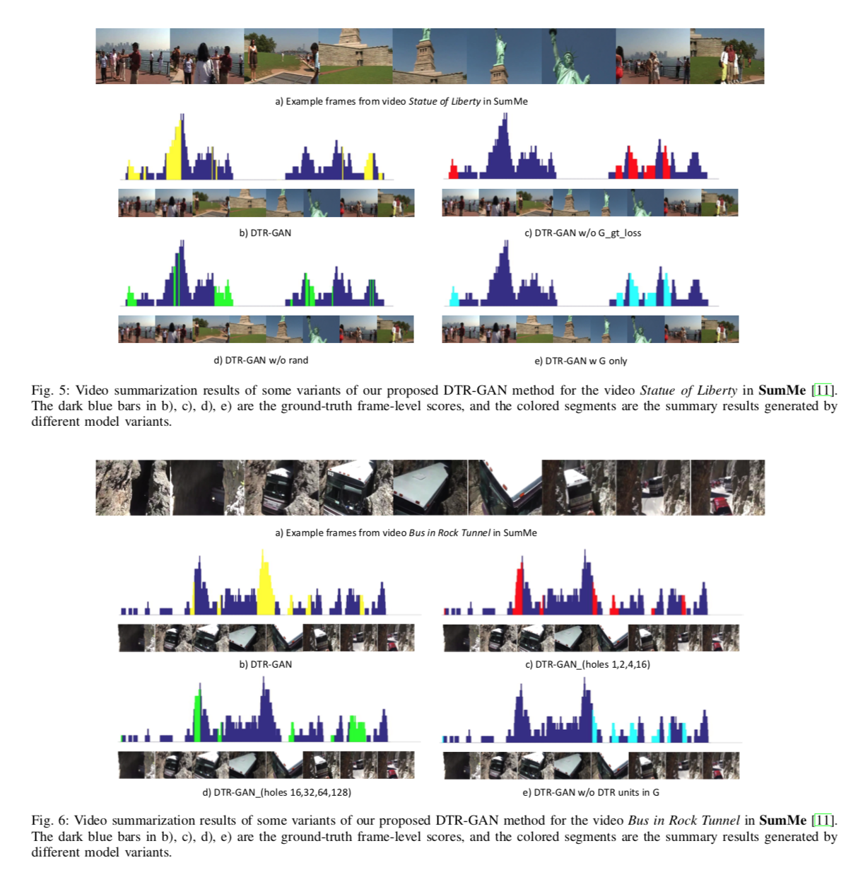
Result:
The SumMe：Statue of Liberty
SumMeのビデオ自由の女神像に対するDTR-GANのビデオ要約結果
b）c）d）e）の濃い青のバーは一般的正解フレームレベルのスコアで、
色付きのセグメントはさまざまなモデルの変化によって生成された要約結果である

Slide 17
Result:
The SumMe： Video Bus in Rock Tunnel
SumMeのVideo Bus in Rock Tunnelに対するDTR-GANのビデオ要約結果
b）c）d）e）の濃い青のバーは一般的正解フレームレベルのスコアで、
色付きのセグメントはさまざまなモデルの変化によって生成された要約結果である

Slide 18
Summary
Conclusion: DTR GANはstate of art なより完全でコンパクトな要約を生成した。
Problem>>Farmer Work>>
(Back ground)
毎日大量の動画が配信され、動画内の重要な情報を短時間で抽出して理解できることがますます重要である。
(Problem)
1）情報の一貫性、重要性、時間的相関性を確保する選択基準の設定
2）情報の完全性と要約の簡潔さを確保すること
(Farmer Work)
LSTMユニットのメモリメカニズムに完全に依存しているモデルでは、1000タイムステップを超えるビデオシーケンスなど長いビデオに関して、一時的なコンテキストのエンコードに失敗することがある。
(This work)
DTR-GANを用いることによって。先行研究より問題を解決し、より長い時間のビデオシーケンスを安定して要約できるようになった。
What is this thesis for?
How to verified whether it is valid?
動画の要約(サマライズ)に関する研究。
情報の一貫性、重要性、時間的相関性、簡潔さを重視する。
2つの公開ベンチマークデータセットSumMe とTVSumを対象に、
Precision, Recall, 調整F値を計測。
調整F値が先行研究に比べ、SumMeで2.5%, TVSumで1.0%が向上した。
Where is an important point
compared to previous researches?
Is there discussions?
GAN(敵対的生成ネットワーク)により、より精錬された動画要約を行うことが可能になった点。
Where are the key points of
technology and method?
クエリベースのビデオ要約など、より一般に普及できるビデオ要約タスクに
当研究のフレームワークを適用して、個々のユーザー用にパーソナライズされた
動画要約を生成すること
• DTR-GAN(拡張型時間的関係性敵対的生成ネットワーク)
- DTR units(拡張型時間的関係性ユニット)
長期的な時間依存性をよりよく捉えるため、一般的に使用されている
Bi-LSTMを補完するためにDTRユニットを導入
- Adversarial network with three-player loss(３つのロスと敵対的ネットワーク)
発電機のための監視された損失および３人のプレーヤーの弁別子の損失を
有する敵対的ネットワークは、より良い要約結果を得るための正則化の形式として機能する。
Which reserches should I read next?
Video Summarization by Learning Submodular Mixtures of Objectives
Michael Gygli1 Helmut Grabner1 Luc Van Gool1,2 1Computer Vision Lab, ETH Zurich, Switzerland 2PSI - VISICS, K.U. Leuven, Belgium
https://www.cv-foundation.org/openaccess/content_cvpr_2015/papers/Gygli_Video_Summarization_by_2015_CVPR_paper.pdf

Slide 19
DTR-GAN: Dilated Temporal Relational
Adversarial Network for Video Summarization for Graph Data
Yujia Zhang, Michael Kampffmeyer, Xiaodan Liang, Dingwen Zhang, Min Tan, and Eric P. Xing
https://arxiv.org/pdf/1804.11228.pdf
2018.4.30
Movie Summarization for Graph Data
Summary
By Yohei Kawakami
2019/02/13

